Slide 1
実写画像からセルアニメ調画像への
スタイル変換手法
コンピューターグラフィックス第2研究室
2600220425-7
吉井 惇泰
Notes:
ほんばんチャイムあり
5，7，10でなる
20260727追記
発表のメイン部分
セル画は「塗る場所が1つの領域になっている」ととらえることができる
画風変換ではなくて
領域抽出→色決め
でセル画風変換が可能ではないか。

Slide 2
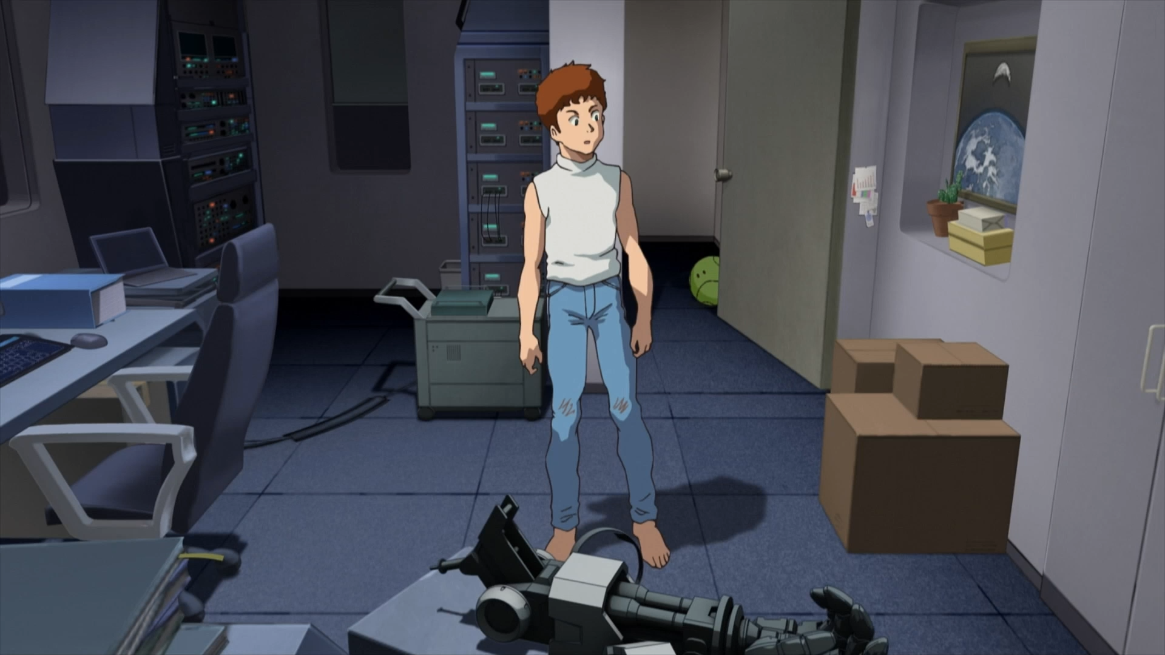
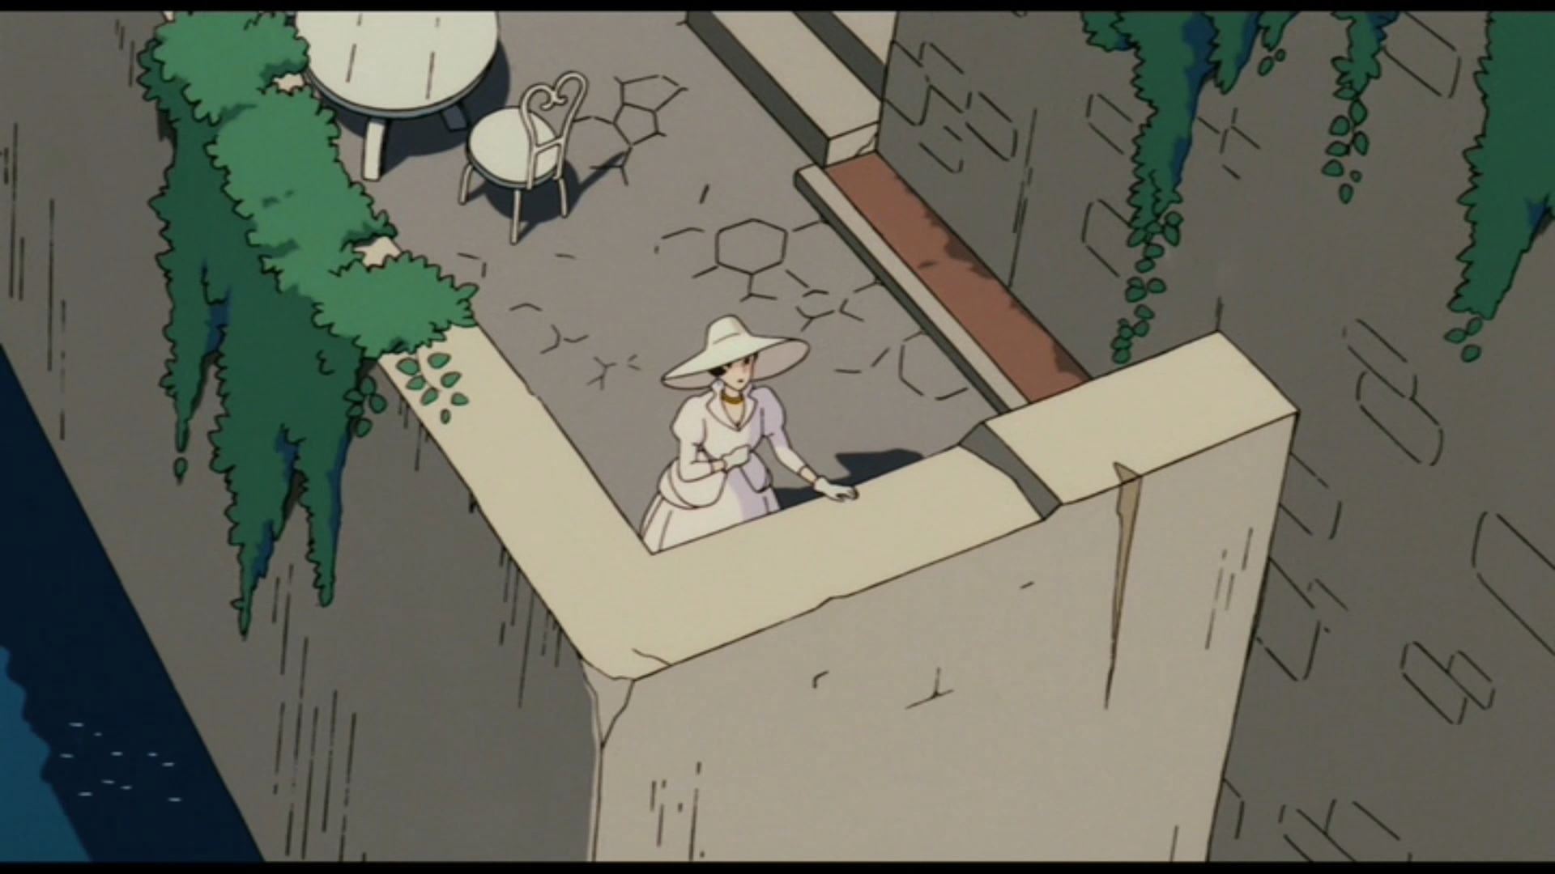
背景
一般的な例(手描き人物＋CG背景)
『機動戦士ガンダム THE ORIGIN Ⅳ 運命の前夜』
(C)創通・サンライズ
背景動画の例(手描き人物＋手描き背景)
『紅の豚』
(C)1992 Studio Ghibli・NN
・背景動画
絵の一体感が増す技法であり，
CGが使われている今でも一定のニーズがある
一方で…
制作に時間がかかる
工数が多い
Notes:
1：30
20260727追記
版権を書く
2D+3DCG背景→手描き人物＋CG背景
2D+2D背景→手描き人物＋手描き背景
事実としてそういう映像がある
印象としてどう違う？
左は人物と背景が明らかに違う質感である
右は統一感があり没入感がある
なんかわからない(なぜその手法を使うのか)けど今でも背景動画を利用する監督はいる
１枚１枚背景を手描きするので大変である

Slide 3
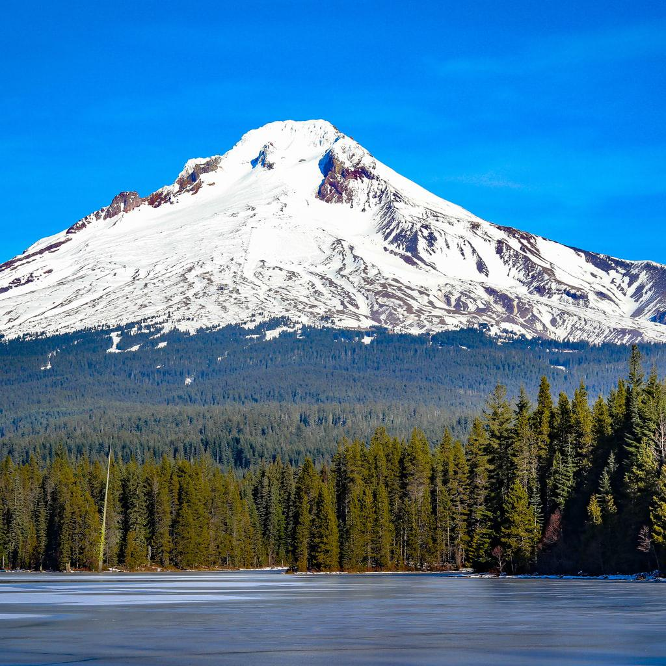
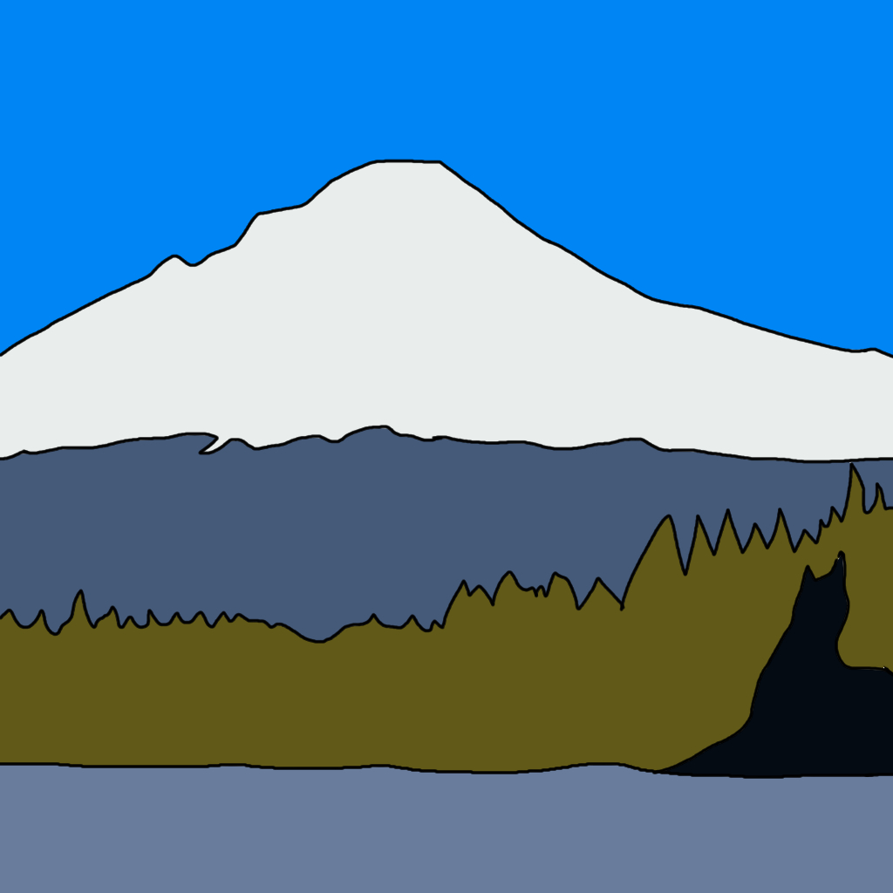
目的
実写画像から直接，セル画調の背景画像を作りたい
物体を大きくとらえて抽象化したい
「ベタ塗」のような色使いや表現が欲しい
抽象化
ベタ塗
輪郭線
実写の自然画像
セル画調画像
Notes:
2：30
そこで今回の研究の目的を，実写画像から直接セル画調の背景画像を作るというものに設定した．
具体的にはセル画のような抽象的な表現や色使いを機械的に表現し，入力画像から直接的にセル画風の画像に変換することを試みる．
20260727追記
入力→実写の自然画像
出力→セル画調画像
出力画像の絵の前景部分はもう少し細かく(紅の豚参考に)

Slide 4
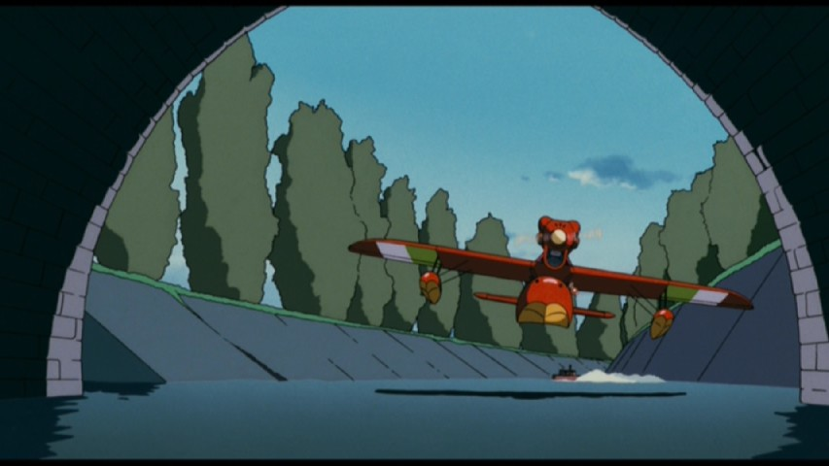
課題
1. 抽象化（領域分割）の方法
2. 「セル画調」をどう再現するのか
空
山
森
「セル画調」の特徴
・ ベタ塗
・ 輪郭線
を満たす絵をどうやって作るのか
『紅の豚』
(C)1992 Studio Ghibli・NN
画像を被写体で領域分割したい
Notes:
3：00
20260727追記
左
抽象化（領域分割）の方法
画像を被写体で領域分割したい

Slide 5
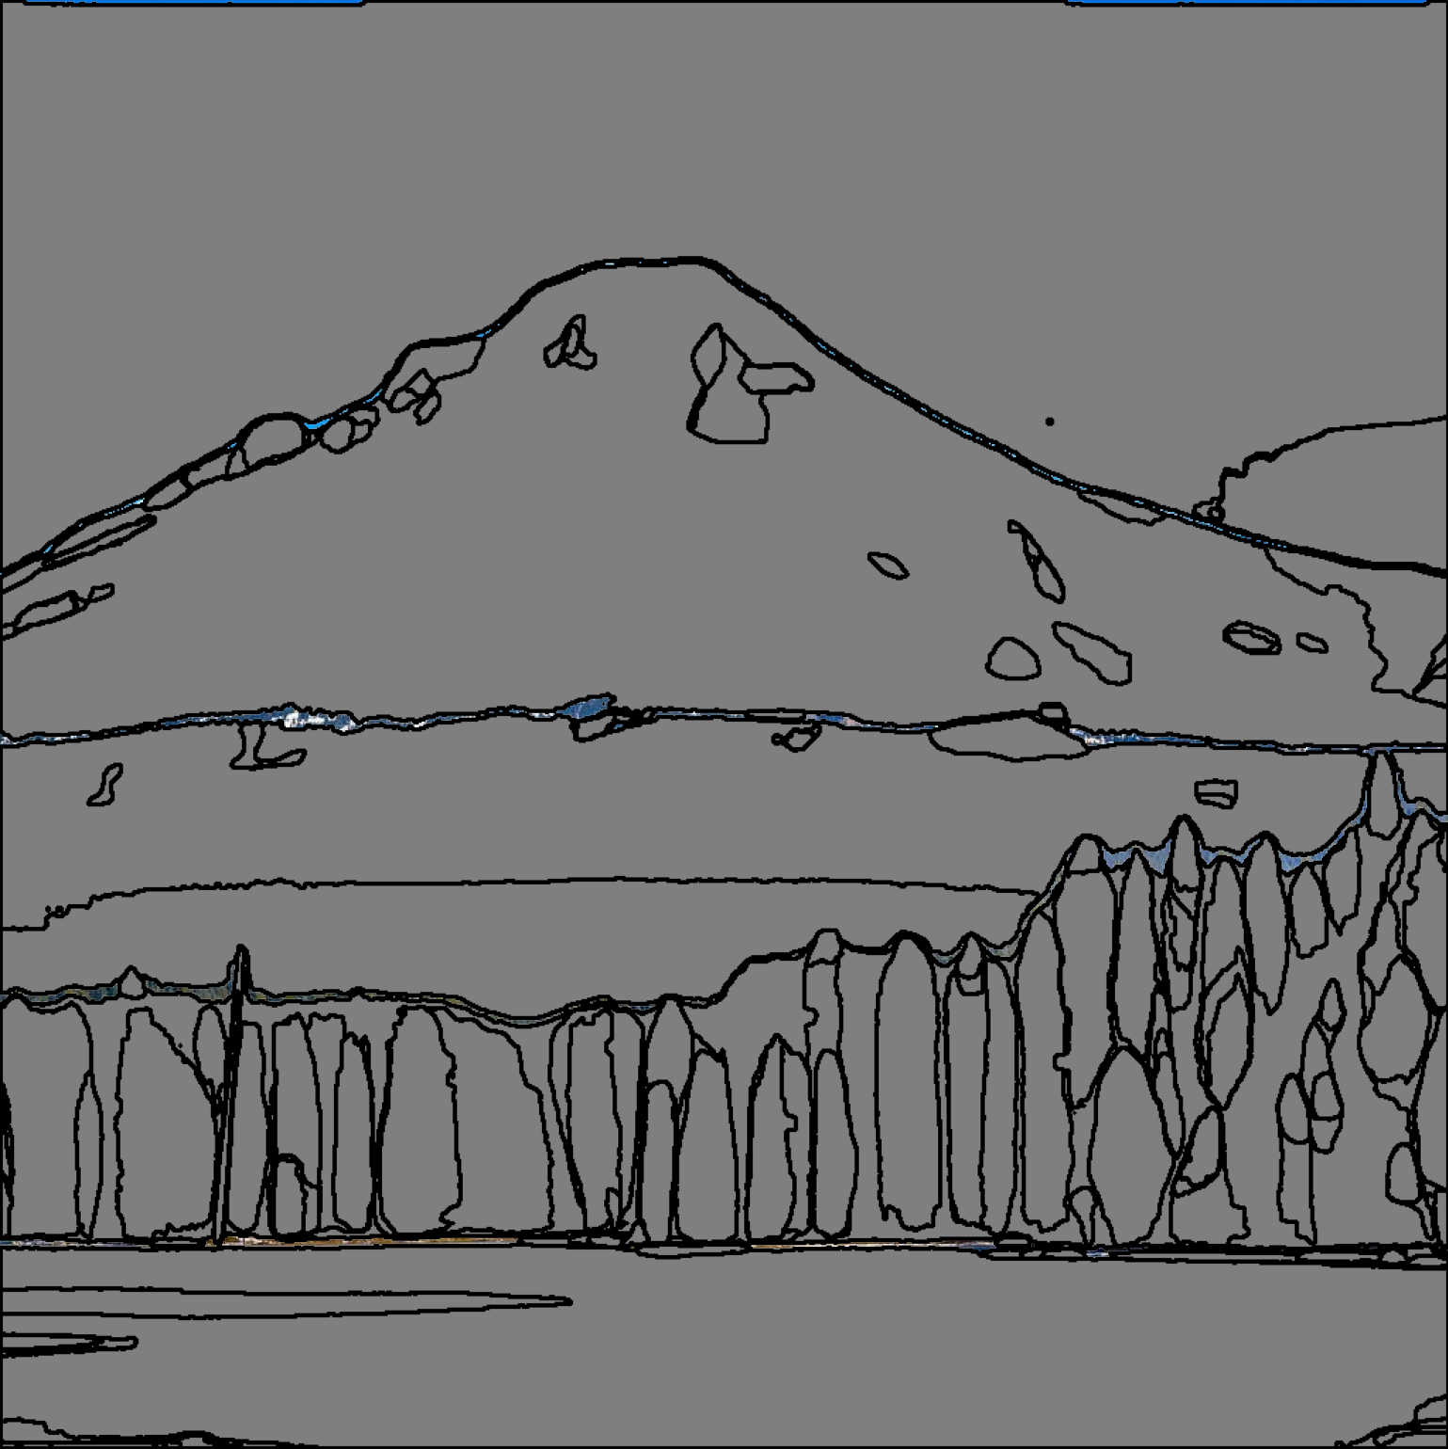
1. 領域分割：画像セグメンテーションを利用する
画像セグメンテーション
を用いて分割
変換したい画像
領域の分割
今回は『SAM2』*を利用
うまく領域として認識できない部分は？
→「未定義領域」という1つの領域として扱う
*Kirillov, A., et al. (2024). Segment Anything Model 2 (SAM 2). Meta AI.
Notes:
4：00
20260727追記
SAM2の文献を提示
SAM2である理由はない(数ある手法のうちの一つである)
画像セグメンテーションを利用する
・見栄えどうにかしたい
真ん中
画像セグメンテーション
SAM2ってどんなもの？
・意味ある画像として画像の中の領域を切り取る
その領域の組み合わせで領域分割が完成する
意味ある領域で分ける都合上、少しの隙間ができる→未定義領域としている

Slide 6
Q．なぜ画像セグメンテーションなのか
トンネル
空
トンネル
木
木
木
水
『紅の豚』(C)1992 Studio Ghibli・NN
セル画
ベタ塗り＋輪郭線の構成
画像中の意味ある領域の集まり
Notes:
まず、本手法では『画像セグメンテーション』を利用します。 私たちが普段目にするアニメの背景やセル画は、ベタ塗りと輪郭線によって構成されています。この表現を実写画像から再現するにあたり、私は『アニメのベタ塗りやパーツ単位の表現とは、まさに画像中の意味のある領域の集まりとして分割されている状態そのものなのだ』と解釈しました。
そのため、単なるピクセル単位の機械的な分割ではなく、対象を『意味のある領域』として抽出できる画像セグメンテーションが適していると考え、これを採用しています。

Slide 7
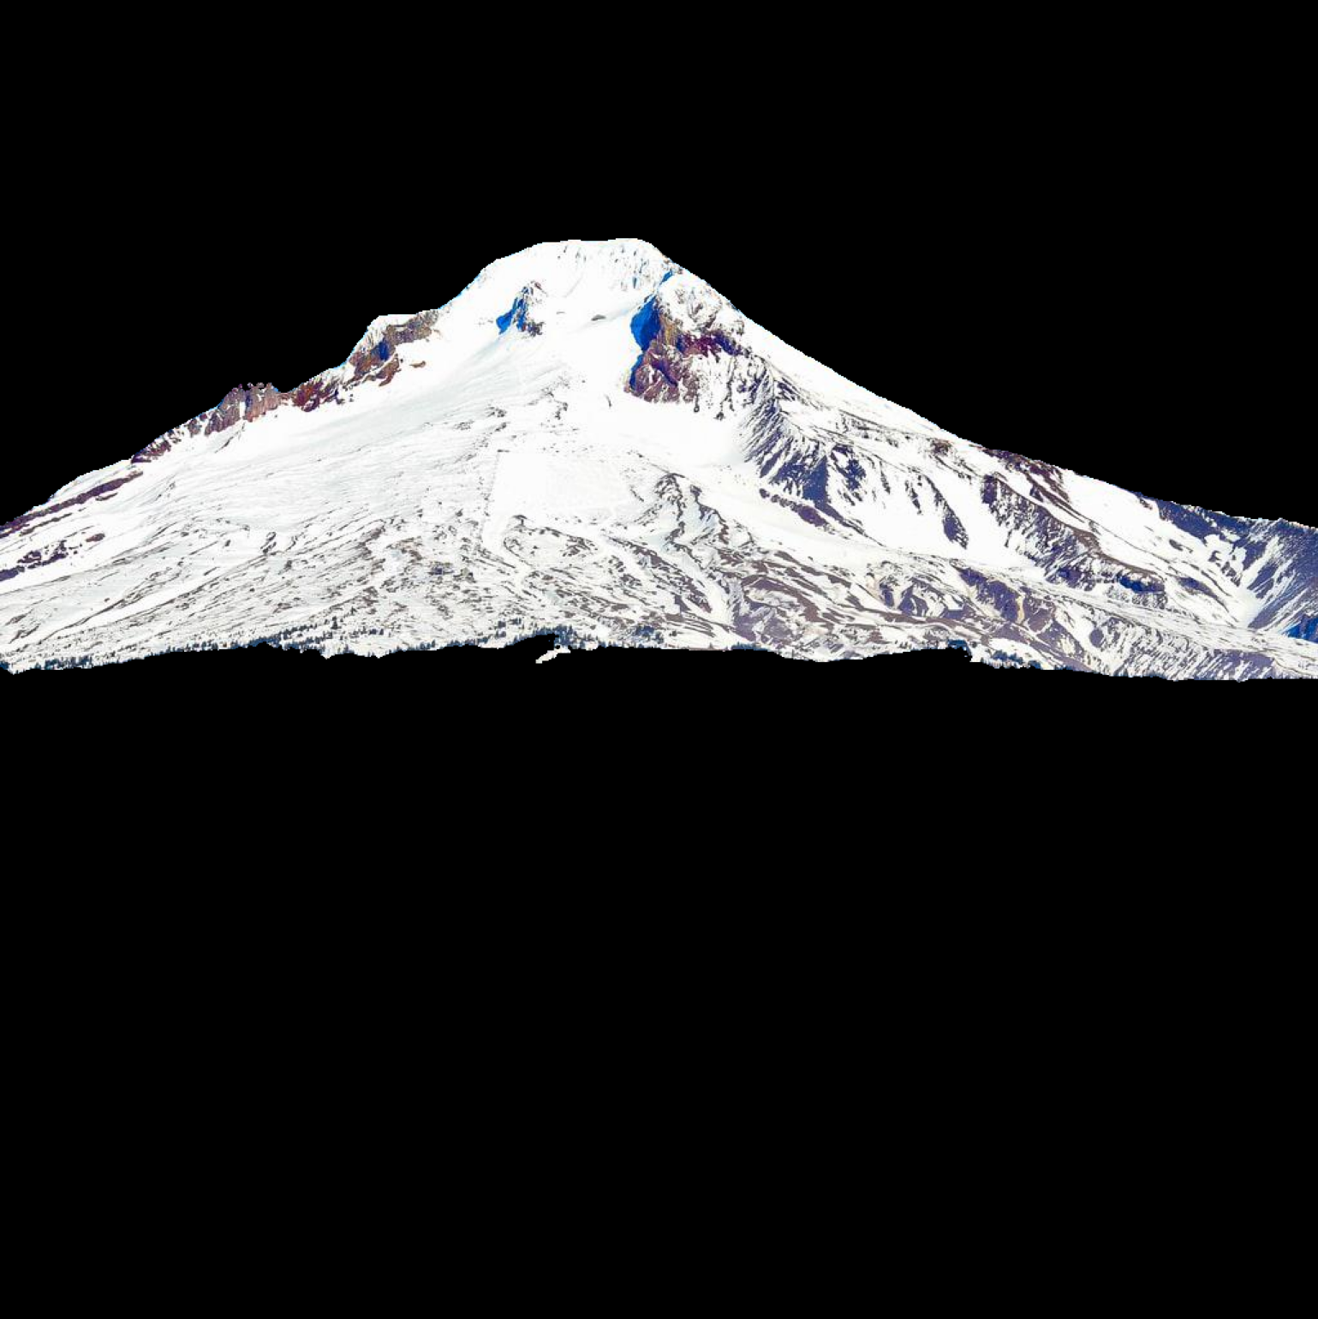
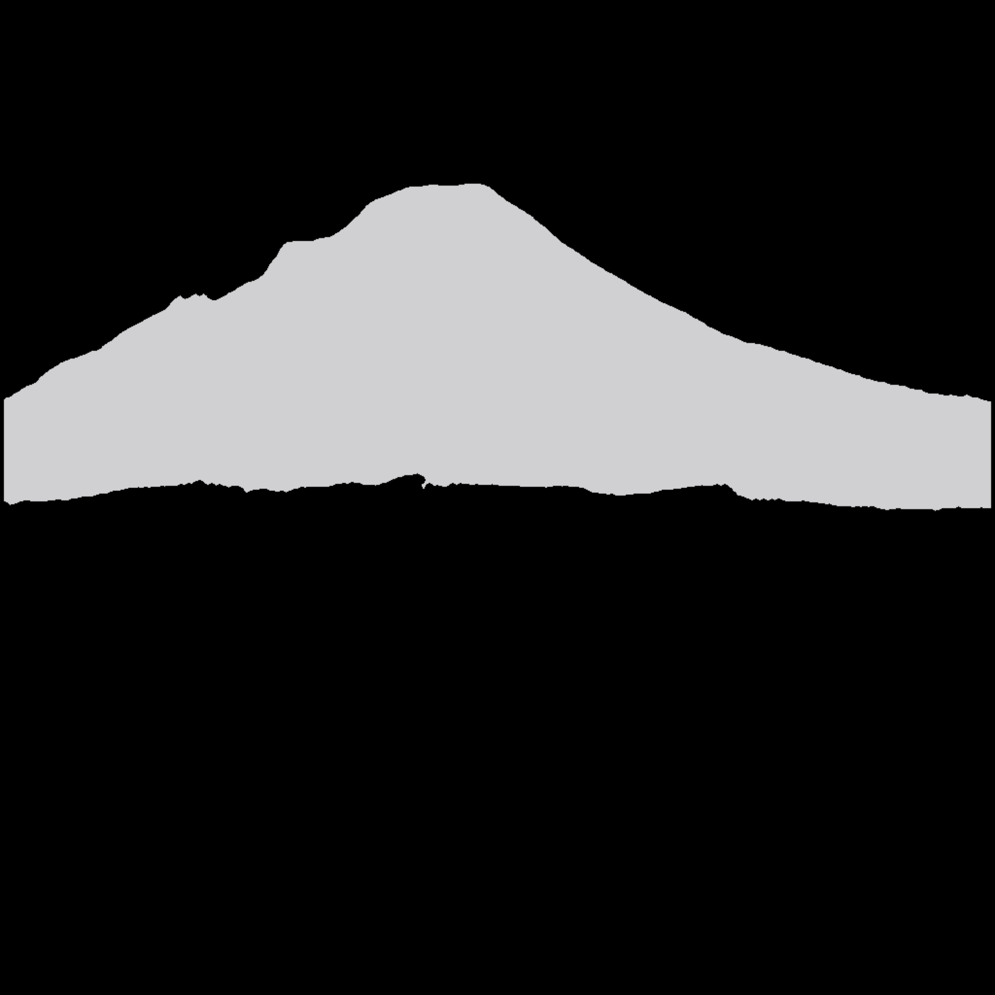
2. 色の決定
グレーで領域分割済のもの
分割後
元画像の該当部分
出力
色の決め方：領域内の画素の平均
輪郭線 ：各領域の境界部分を参照
機械的に決定できる
Notes:
決定方法は？
指定した領域内の画素を調べてその平均で領域内を彩色する。
本来ほしい色よりも若干くすんだ色にはなってしまうが、機械的な決定が可能である。

Slide 8
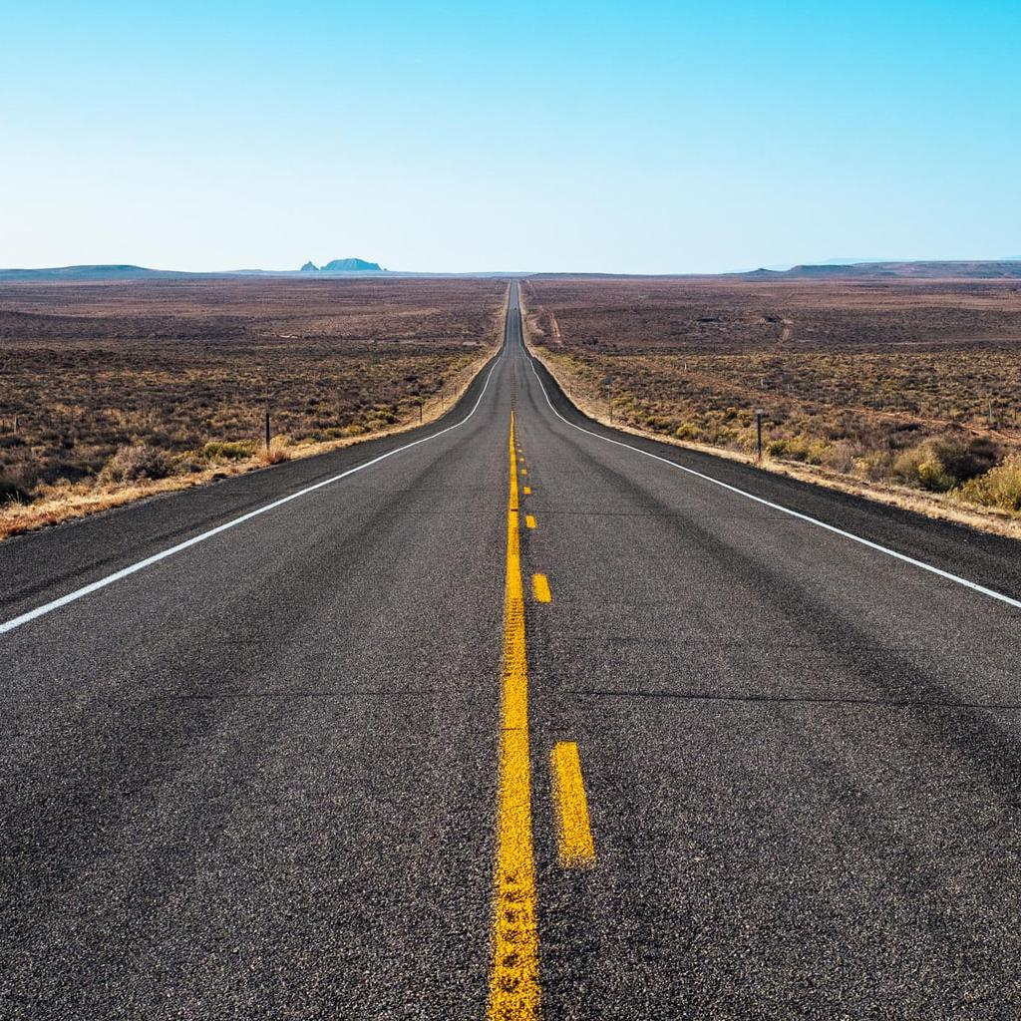
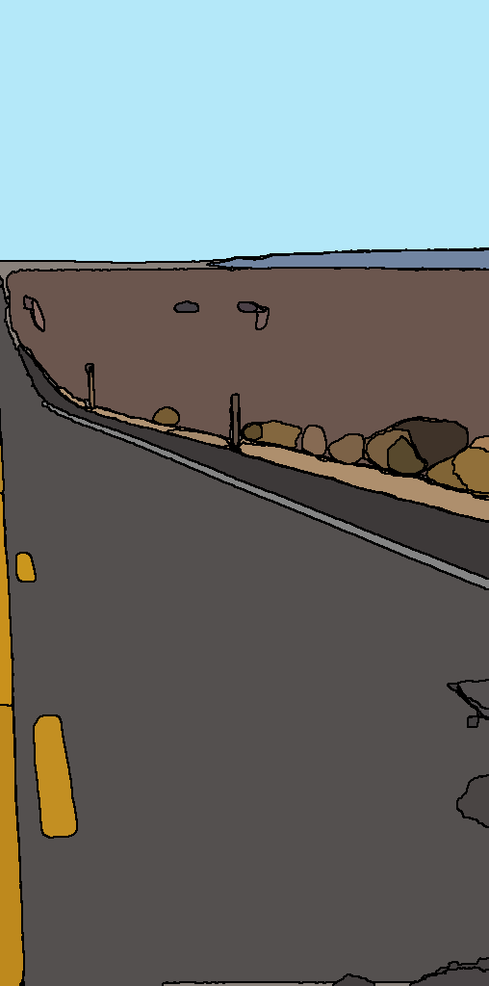
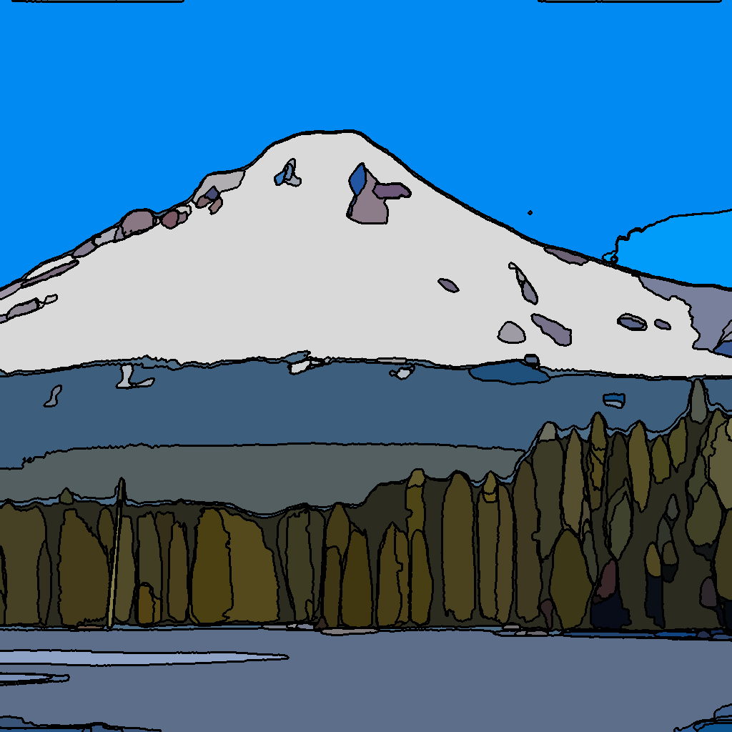
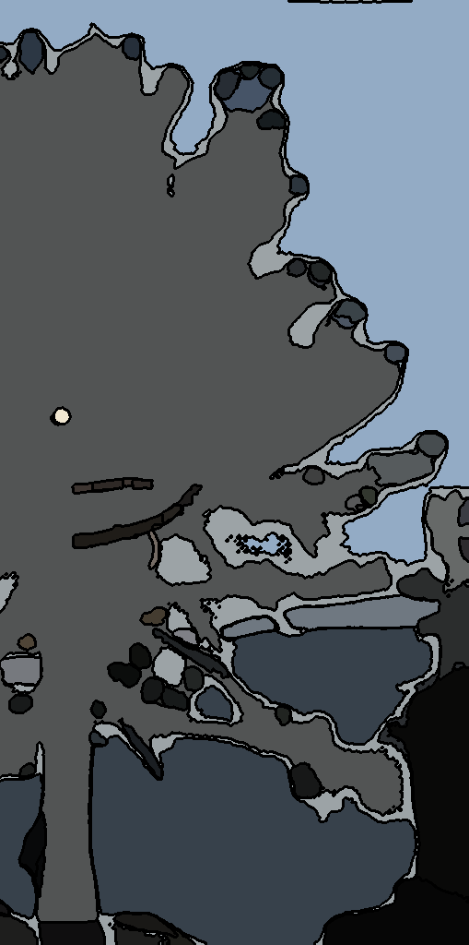
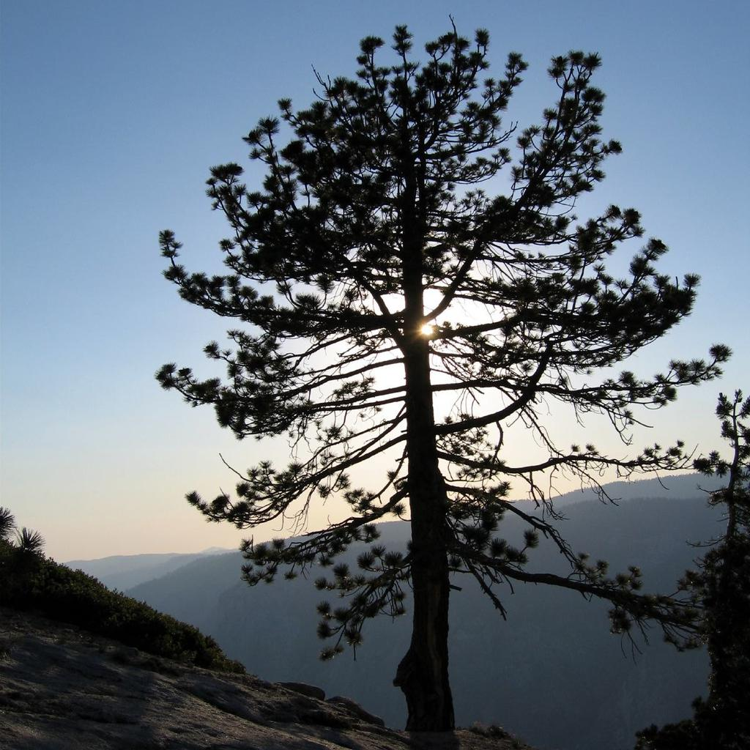
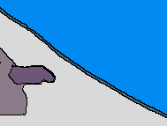
結果例
評価項目
領域化： 大きな塊として 単純化、抽象化されている | ○ | △ | ×
輪郭線： 明確な黒線がある 1本の線で分割している | ○ | △ | △
輪郭線：
明確な黒線がある
1本の線で分割している
△
〇：うまくいっている
△：そのまま使うには微妙な結果
×：考えていた出力とは離れてしまったもの
100枚あたり
領域化 ○：△：×＝ 42：40：18
輪郭線 ○：△：×＝ 35：56：9
Notes:
6：00
20260727追記
〇△×の意味
〇：うまくいっている
△：そのままアニメの背景で使うには微妙な結果(領域化：細かく分割しすぎている、輪郭線：二重になっている)
×：考えていた出力とは離れてしまったもの
下の対比の意味
とりあえず、うまくいっているがそのままアニメの背景画像として利用するには不十分である

Slide 9
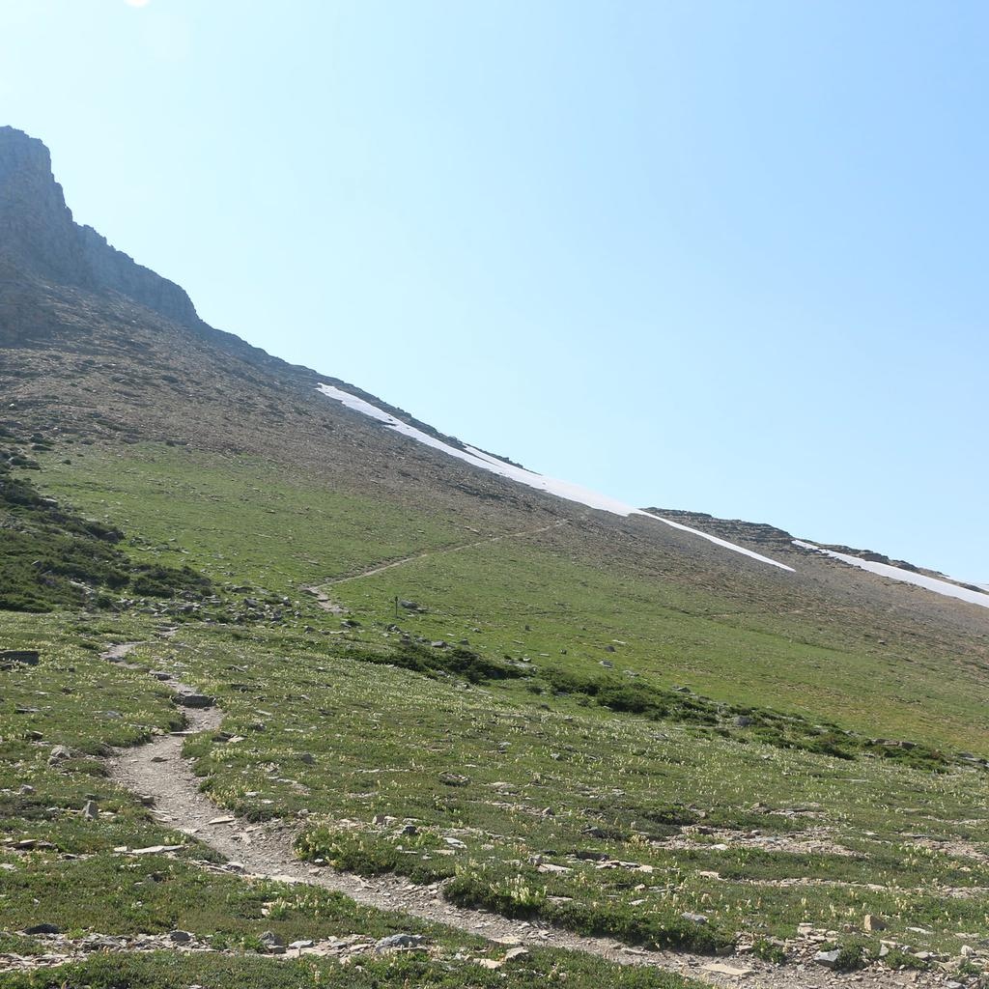
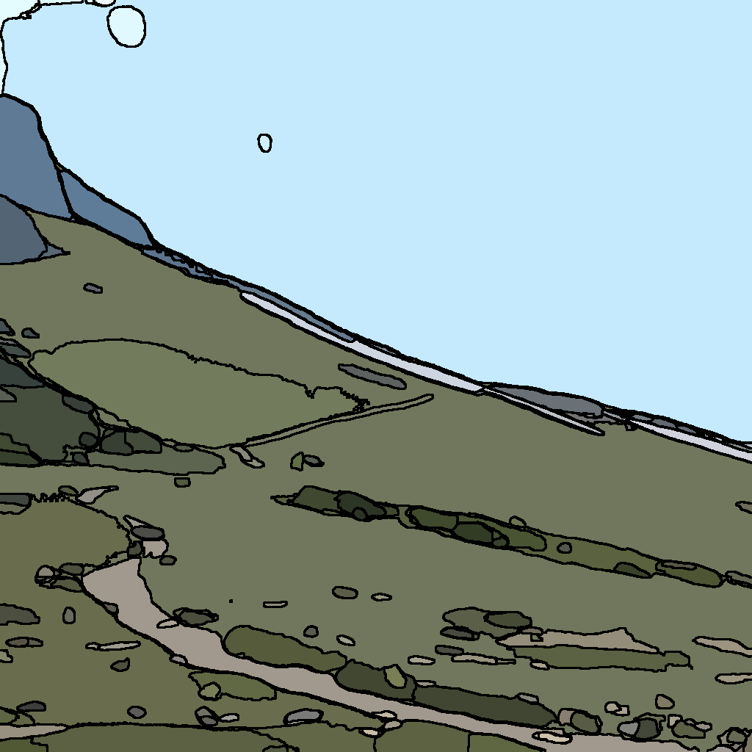
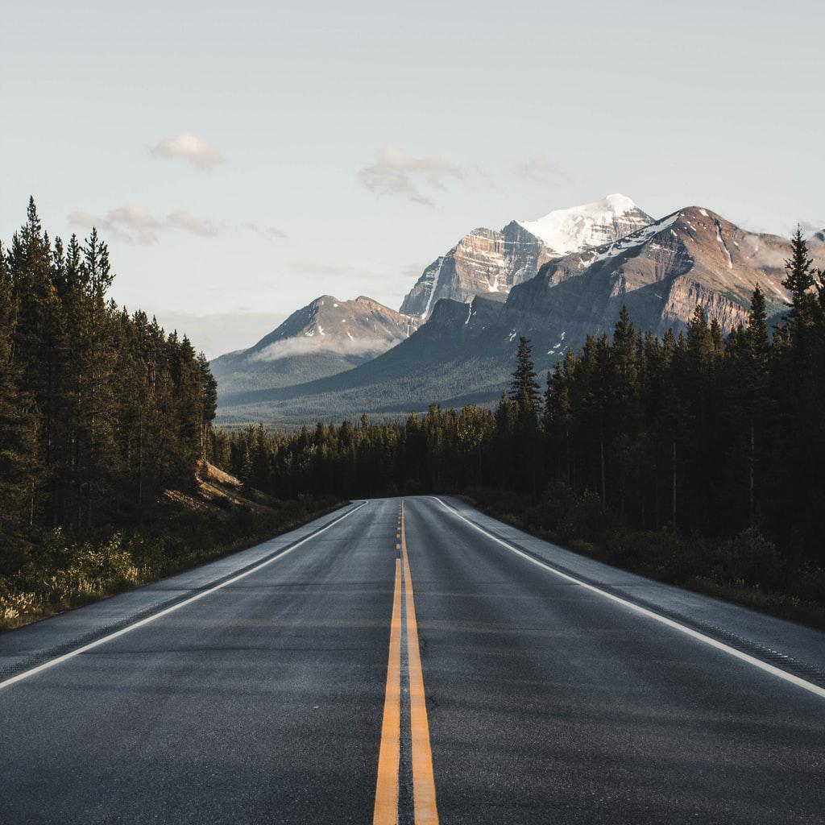
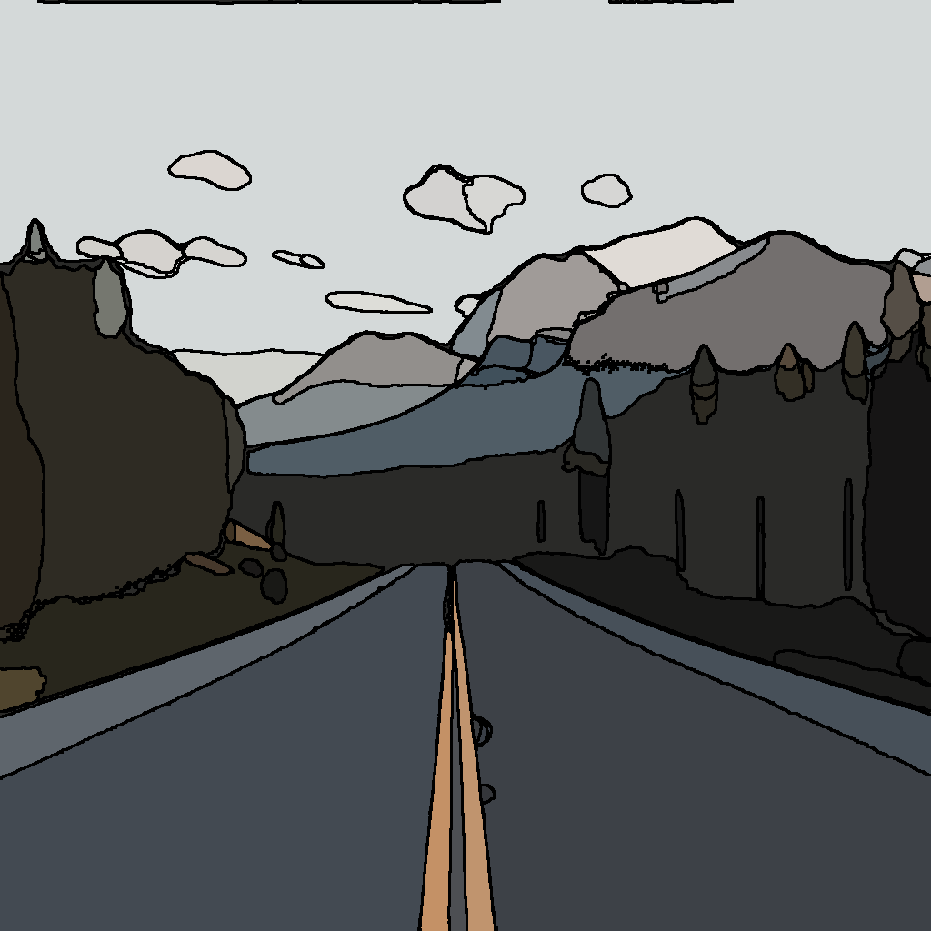
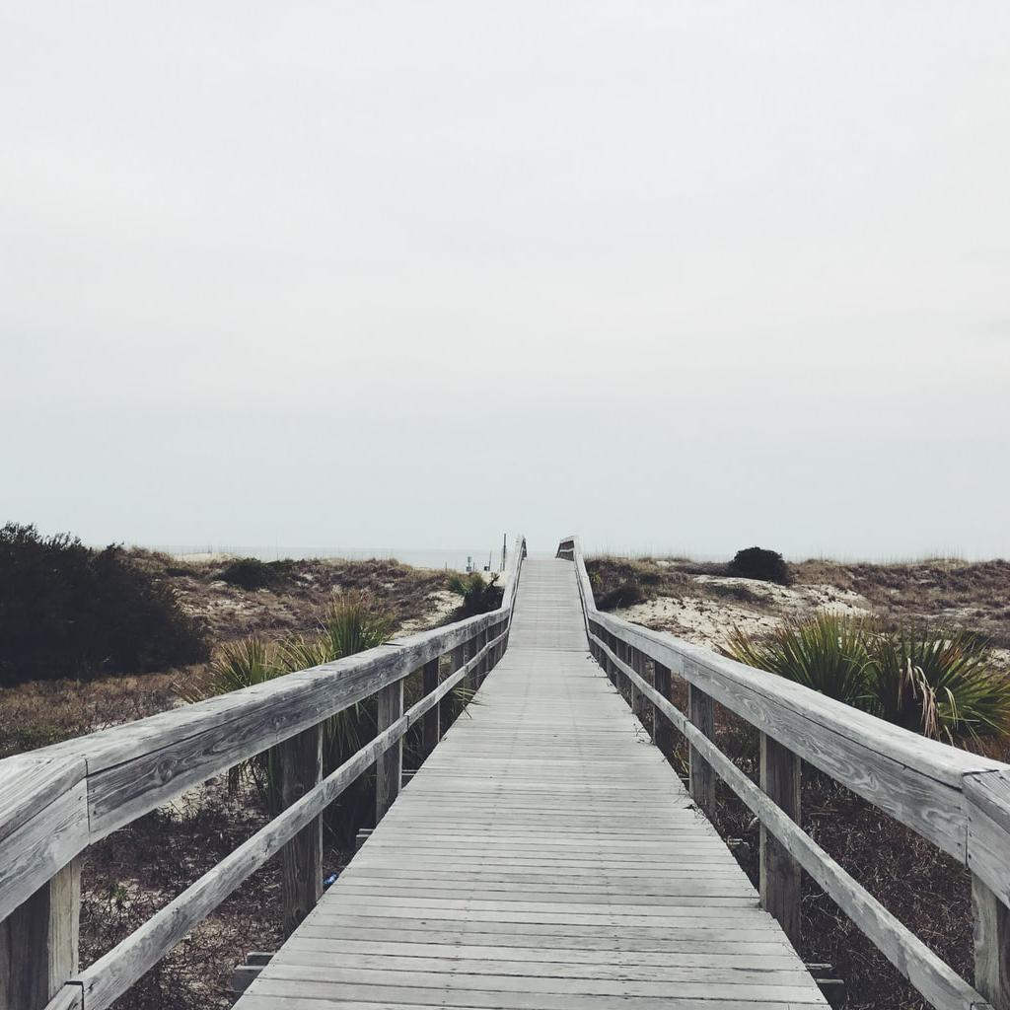
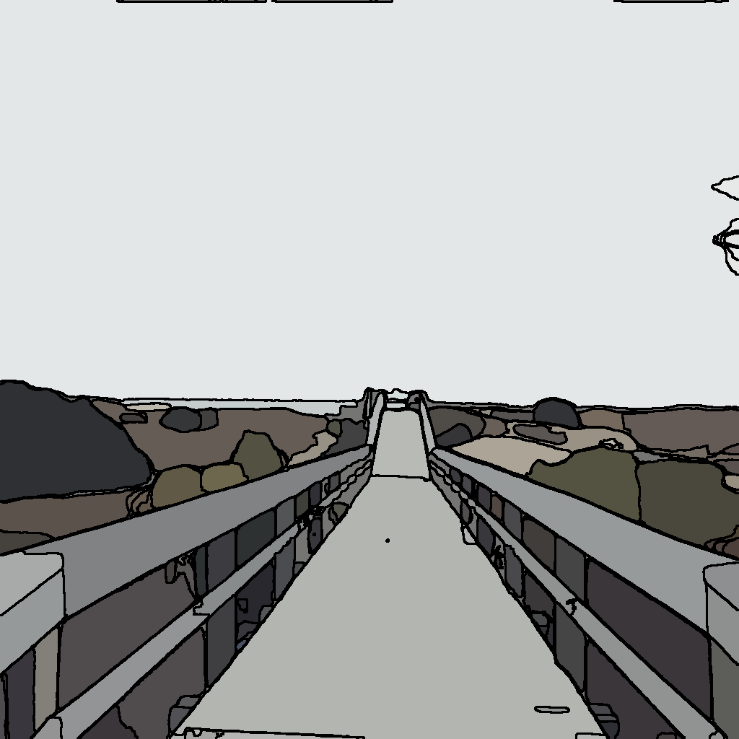
まとめ
入力例
出力例
<目的>
実写画像からセル画調の背景画像を作る
領域分割
彩色
入力画像
出力画像
<結果>
抽象化はSAM2に依存するがある程度
正確に行える
ベタ塗と境界線はキレイに行える
Notes:
左に大まかな流れと結果、右に出力例を６個ほど
今後の課題は口頭で
<今後の課題>
領域として出てこない部分の扱いをどうするのか
色の決定に関するルールの整備

